Slide 1
OO BootCamp
Introduction & Preparation

Slide 2
OOBP Workshop 计划
Tasking, TDD, Unit Testing, Git
Value Object Pattern
Interface Design, Strategy
Composite Pattern
Observer, Visitor
分为两组, 每组每周两次Workshop
通过结对进行练习, 结果反馈至github

Slide 3
Review

Slide 4
TDD/BDD
在实现之前充分了解需求
写出来的代码都是为了实现客户需求，没有无用代码
信心，写出来的代码都有测试覆盖
为后续读代码的人留下线索
Red -> Green -> Refactor

Slide 5
TASKING
节约开发成本, 实现用户价值
降低任务耦合, 提高工作并发
缩短反馈周期, 快速响应变化
跟踪开发进度, 降低产品风险
等等
Walking Skeleton

Slide 6
Exercise
我们考虑出租车计价问题，出租车的运价是每公里0.8元，八公里起会加收50%的每公里运价，起步价是两公里以内6块，停车等待时加收每分钟0.25元，最后计价的时候司机会四舍五入只收块块钱。

Slide 7
Tasking
作为司机, 我可以通过计价器计算车费, 每公里0.8元
作为司机, 我可以通过计价器在八公里后每公里加收50%运价
作为司机, 我可以通过计价器在两公里内收取6元定额费用
作为司机, 我可以通过计价器在等待时收取每分钟0.25元费用
作为司机, 我可以通过计价器在收费时去掉零头, 四舍五入至元

Slide 8
Business terms
路程, Distance
计价器, Taximeter
收费, Charge
起价, Flag Price
四舍五入, Round
每公里价, Price Per Kilometer
停车等待, Stop Waiting
加收费用, Extra Charge

Slide 9
Tasking Tree View
Taximeter
Flag Price
≤2KM Charge 6
Base Rating
Extra Rating
Rounding
Waiting Charge
>2KM Charge More

Slide 10
Tasking Lite Version
fee = distance * 0.8
distance > 8 , fee = 0.8 * 50%
base_rating = 6 , when distance <= 2
waiting_charge = 0.25/min
rounding

Slide 11
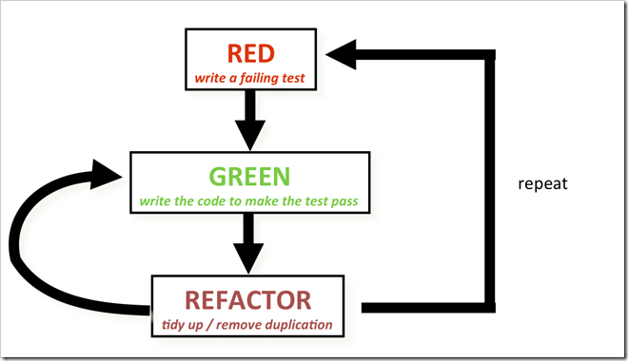
How do we do TDD

Slide 12
Tasking
fee = distance * 0.8
distance > 8 , fee = 0.8 * 50%
base_rating = 6 , when distance <= 2
waiting_charge = 0.25/min
rounding
Fork & Clone:
http://github/OOBP-SH
Send Merge Request

Slide 13
Rule
测试：一次只写一个刚好失败的测试，作为新加功能的描述；
实现：不写任何产品代码，除非它刚好能让失败着的测试通过；
重构：只在测试全部通过的前提下，开始新加功能，或重构代码。

Slide 14
Tasking
fee = distance * 0.8
distance > 8 , fee = 0.8 * 50%
base_rating = 6 , when distance <= 2
waiting_charge = 0.25/min
rounding
Send Merge Request

Slide 15
Tasking
分解问题：
1. 任何子问题均可通过测试来验收
2. 所有子问题域的集合恰好等价于原问题域
3. 子问题域之间无交集
计划任务：
能够递进地解决所有子问题
其他任务与子问题放在同一列表中被计划
追踪进度：
在列表中随时勾除完成任务或加入新增任务

Slide 16
FAQ
为什么TDD是有效的
步子多大合适
测试的跨度
重构的中间步骤
什么可以不测试

Slide 17
Q & A

Slide 18
Thank You
For questions or suggestions:
Liu Jie
jieliu@thoughtworks.com

